Slide 1
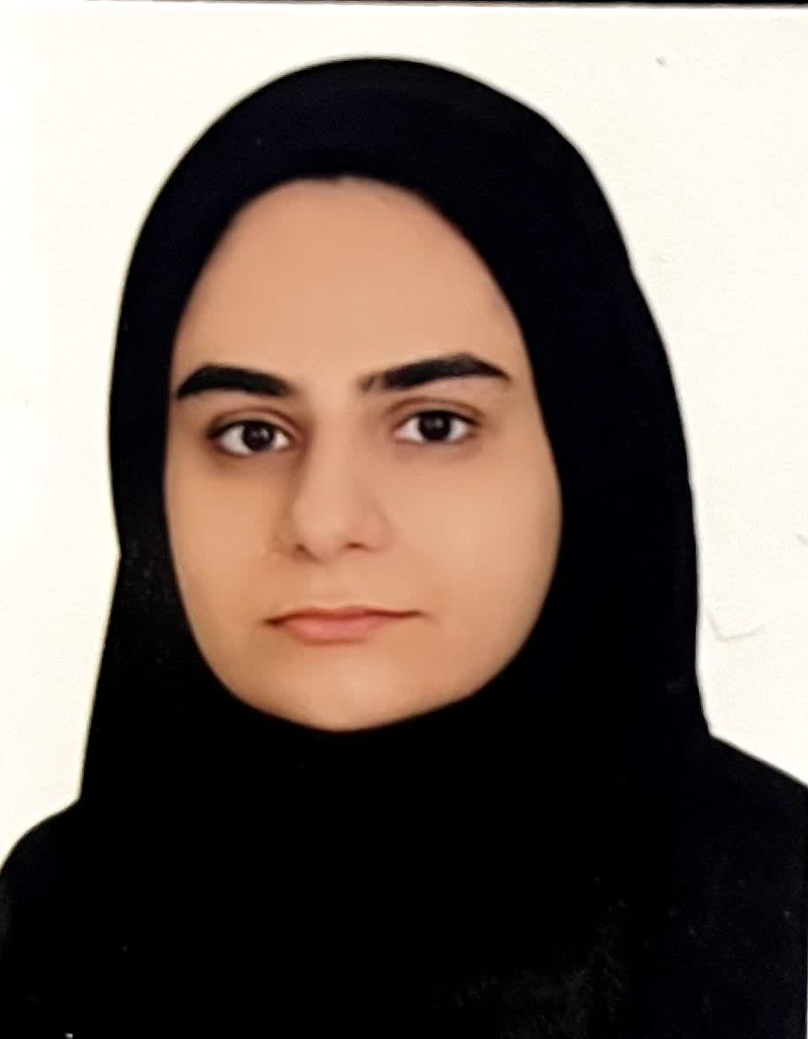
پروژه دانشگاهی
نام و نام خانوادگی:زهراپزوه
رشته:مهندسی کاپیوتر
تاریخ:1405/09/21
نام دانشگاه : دانشگاه خوراسگان

Slide 2
اطلاعات شخصی و مهارت‌ها
• نام:زهراپزوه
رشته تحصیلی:مهندسی کامپیوتر
C# C++ مهارت‌های کلیدی:
من دانشجوی مهندسی کامپیوتر هستم و علاقه‌ی زیادی به هوش مصنوعی دارم. همیشه برایم جذاب بوده که چطور می‌توان با استفاده از الگوریتم‌ها و داده‌ها، راه‌حل‌هایی ساخت که زندگی انسان را ساده‌تر و هوشمندتر کنند.
یکی از انگیزه‌های اصلی من، پیشرفت در حوزه‌های جدید تکنولوژی و یادگیری مهارت‌هایی است که بتوانند در آینده کاری‌ام نقش مهمی داشته باشن

Slide 3
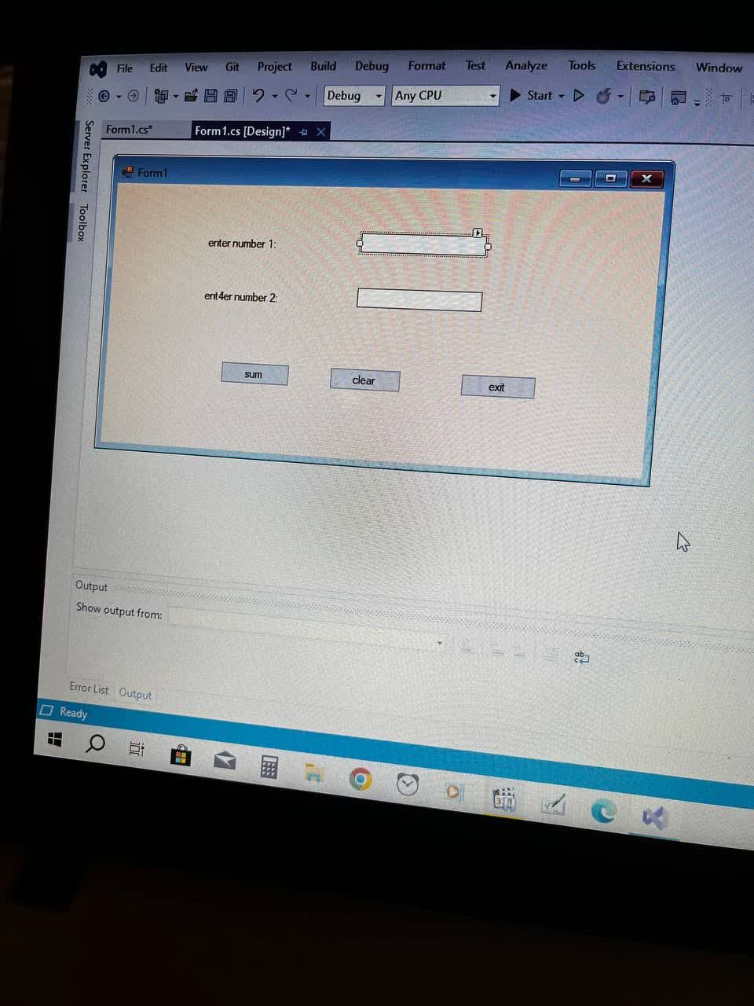

Slide 4
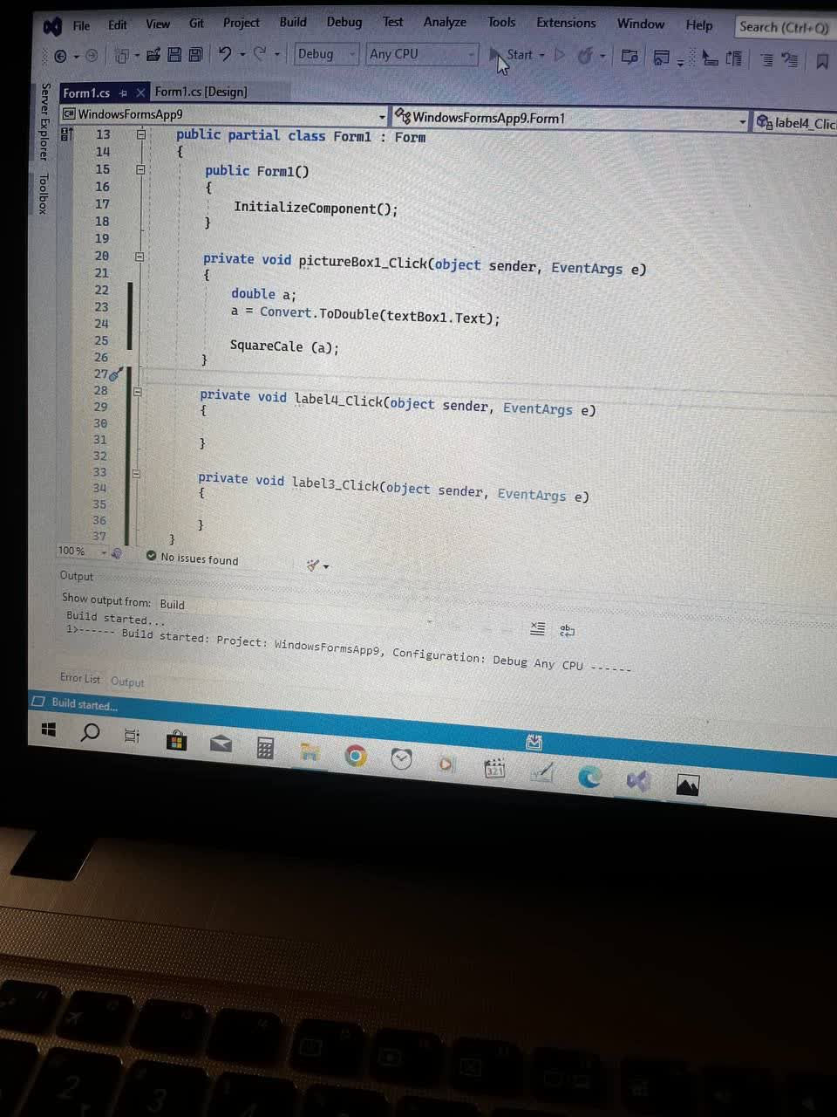

Slide 5
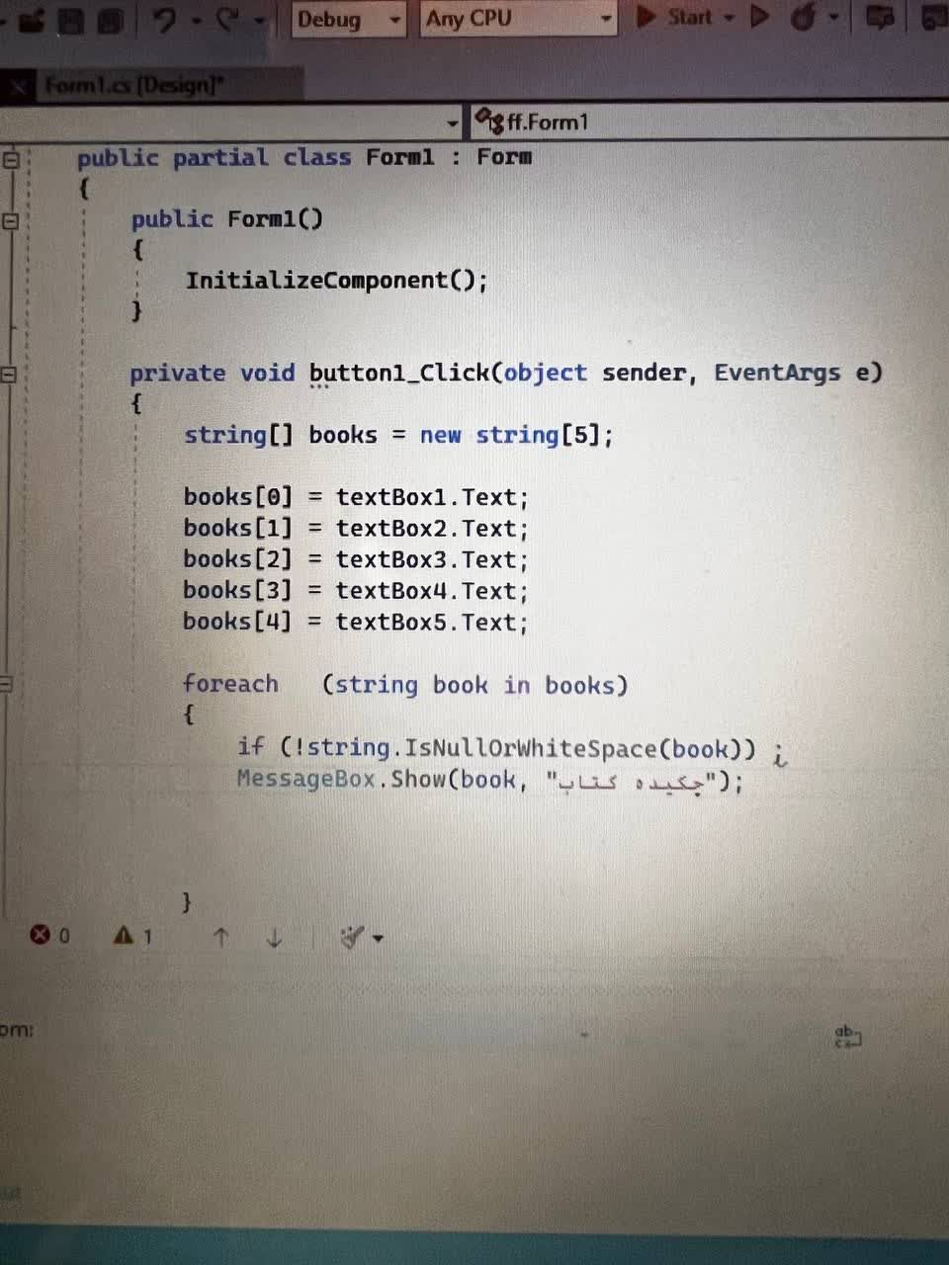

Slide 6
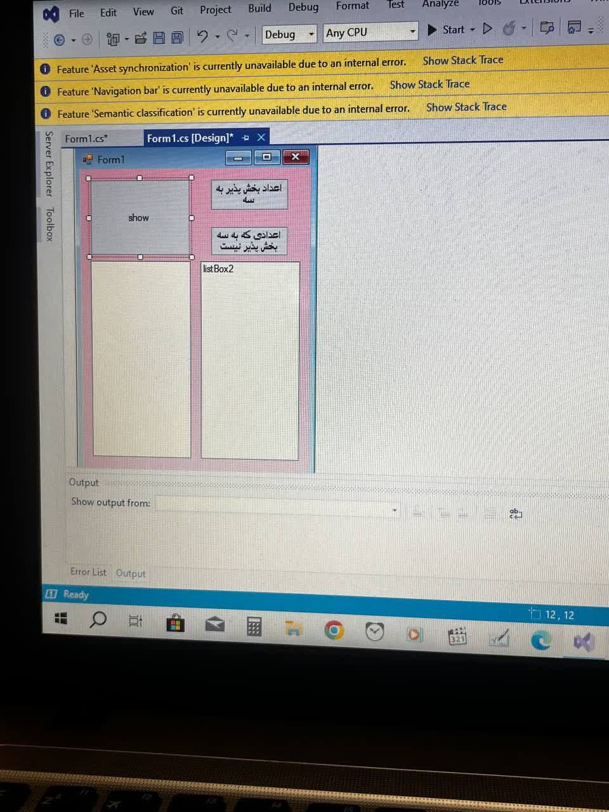

Slide 8
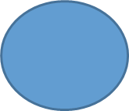


اهداف
سه ماه اول
شش ماه اینده
تاپایان سال
بلند مدت
یادگیری پایتون
یادگیری هوش مصنوعی
ساخت پروژه ورزوه
پیدا کردن شغل

Slide 9
من همیشه دنبال پیشرفت هستم و برنامه دارم مهارت‌هام رو در آینده در چند زمینه مهم تقویت کنم. هدفم اینه که هم در مسیر هوش مصنوعی حرفه‌ای‌تر بشم و هم توانایی‌هام در برنامه‌نویسی و تولید محتوا رو بالا ببرم. مهم‌ترین مهارت‌هایی که قصد دارم یاد بگیرم شامل این موارد هست:
🔹 برنامه‌نویسی و توسعه نرم‌افزار
دوست دارم در آینده این مهارت‌ها رو به سطح حرفه‌ای برسونم:
• Python پیشرفته
• ++C سطح بالاتر
• JavaScript پیشرفته
• کار با Django یا Flask برای ساخت وب‌سرویس
• یادگیری Node.js برای توسعه بک‌اند
• SQL و دیتابیس‌ها
🔹 هوش مصنوعی و یادگیری ماشین
قصد دارم به صورت جدی روی حوزه‌ی AI تمرکز کنم و در این زمینه‌ها مهارت کسب کنم:
• یادگیری ماشین پیشرفته
• یادگیری عمیق
• PyTorch حرفه‌ای
• Computer Vision
• NLP (پردازش زبان طبیعی)
• تحلیل داده‌ها
• MLOps (برای استقرار و مدیریت مدل‌های هوش مصنوعی

Slide 10
شماره تماس : 09010226946
@zahrapzvپیج ایستاگرام :

Slide 11
با تشکر وسپاس

